Slide 1
PYTHON代码展示
书法辞典+诗词宝典
汇报人：季薇璐 何杨林

Slide 2

目录
＋
＋
01
02
03
项目规划和准备
书法字典
诗词宝典
项目分析
项目分工
进度展示
代码逻辑
问题解决
代码展示
代码逻辑
问题解决
代码展示

Slide 3
01
项目规划和准备
ONE

Slide 4


书法字典
项目分析
书法字典及目标
爬取检索字的图片URL
项目特点
1.爬取两层：不同页面
图片的URL相同。
2.需要模拟点击事件：有搜索框
3.需要自备中文字典
难点
1.需要爬取的部分没有class名，只有name名，原来的语句无法定位name属性，不适用了

Slide 5
诗词宝典
项目分析
诗词宝典及目标
1.爬取第一层的内容为目录，存为content .txt
2. 将第一层的每个分类单独保存为txt，如诗经.txt
项目特点
1.爬取三层
2.每一层的类别很多，耗时较长
难点
1.循环较多
2.耗时长会出现time out的情况

Slide 6
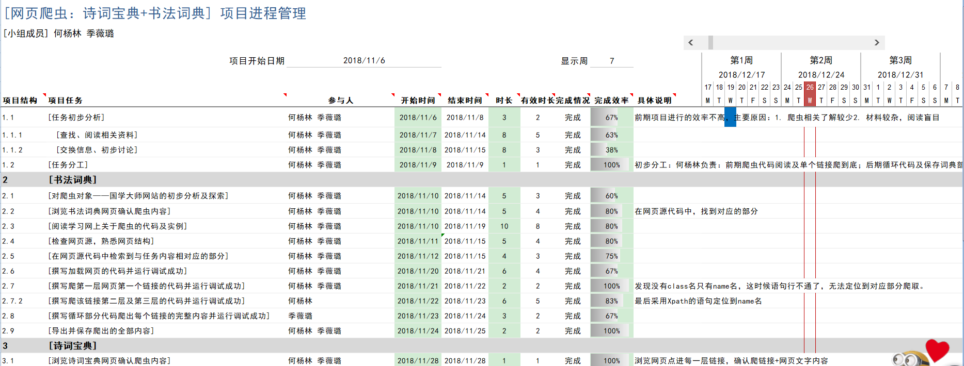
项目分工与进度展示
参见项目管理表格

Slide 7
02
书法字典成果展示
TWO

Slide 8
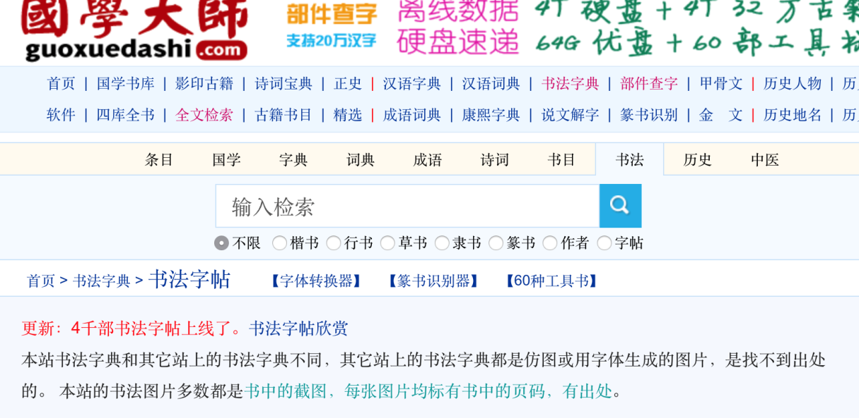
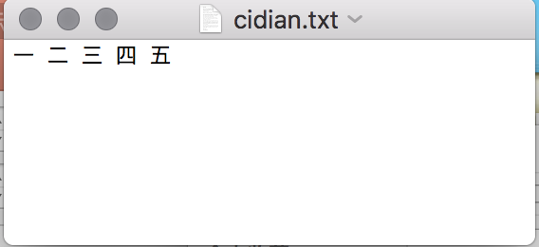
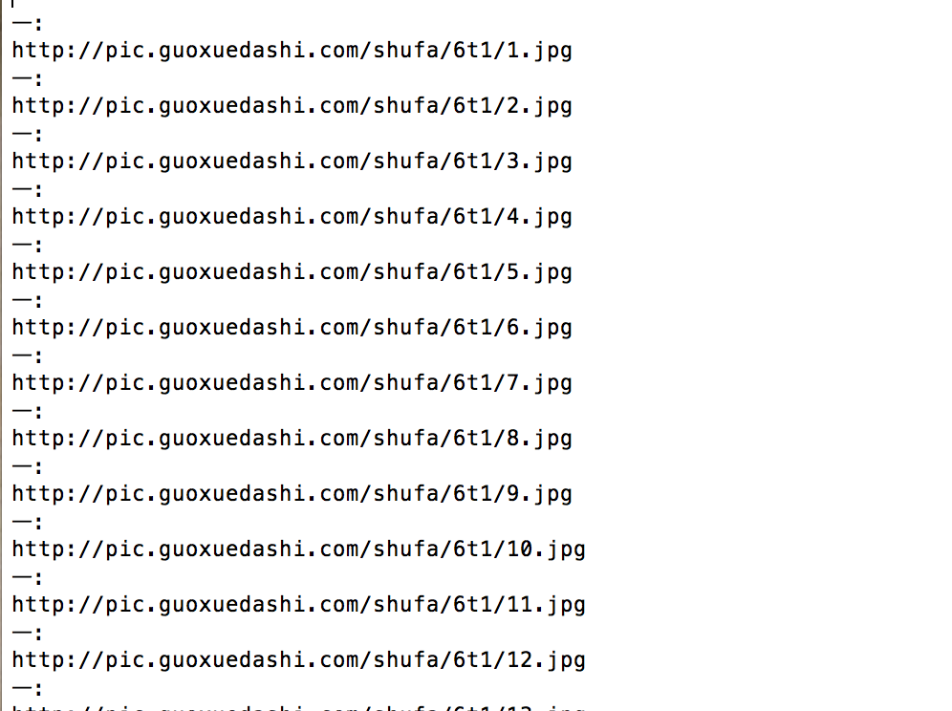
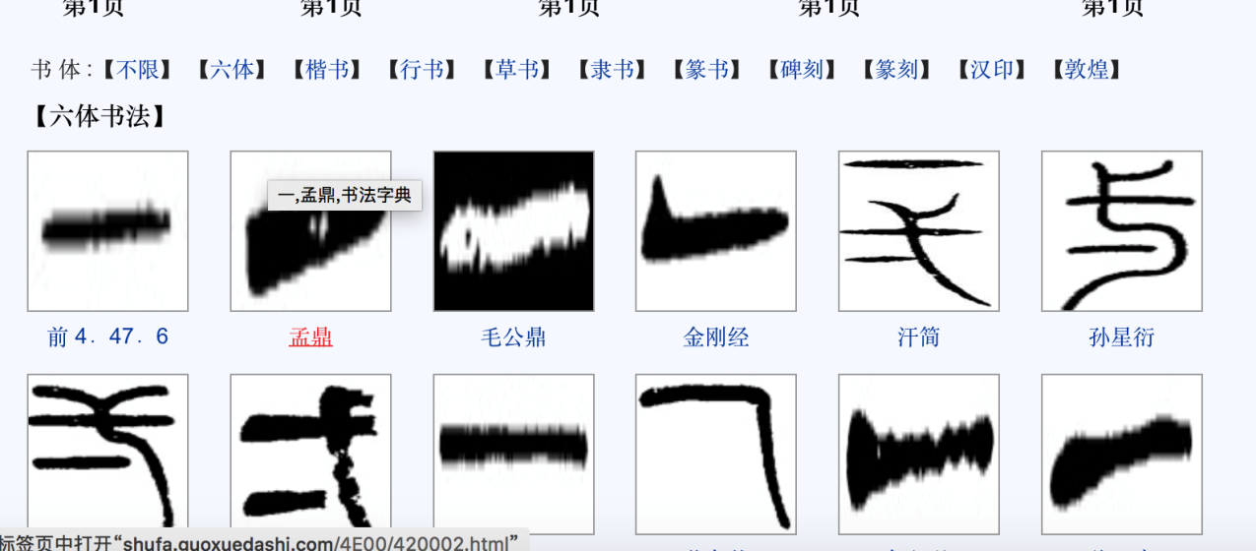
代码逻辑
依次提取字典中的内容，如“一”
找到搜索框的位置，模拟点击
找到搜索结果图片的URL并以：当前字+URL的格式存储到pic.txt

Slide 9
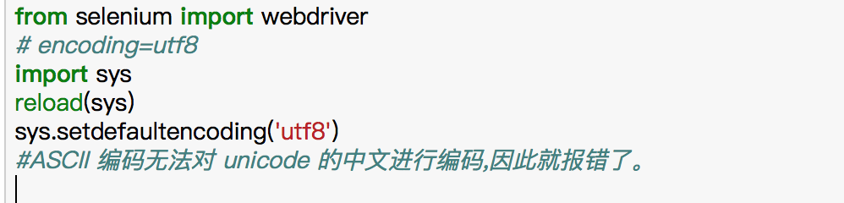
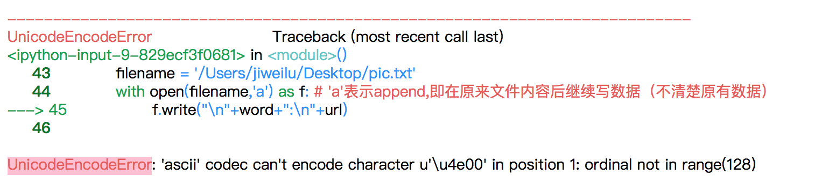
遇到的问题
编码问题
查询来源：https://www.aliyun.com/jiaocheng/439038.html

Slide 10
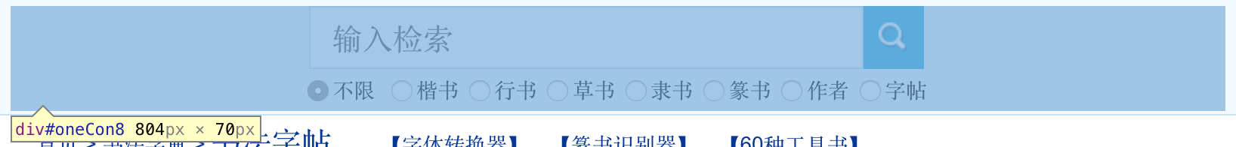
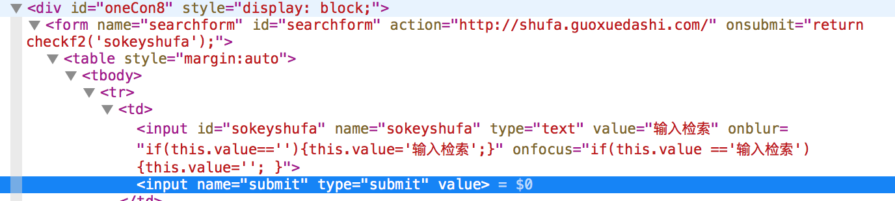
遇到的问题

Slide 11

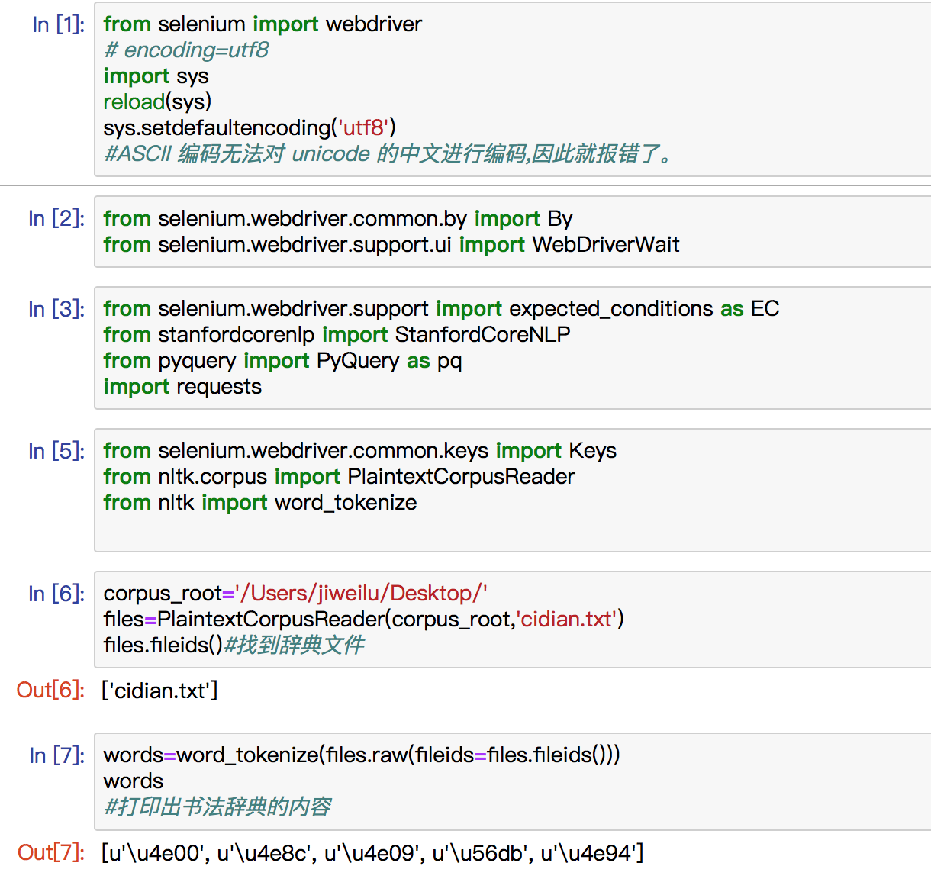
代码

Slide 12
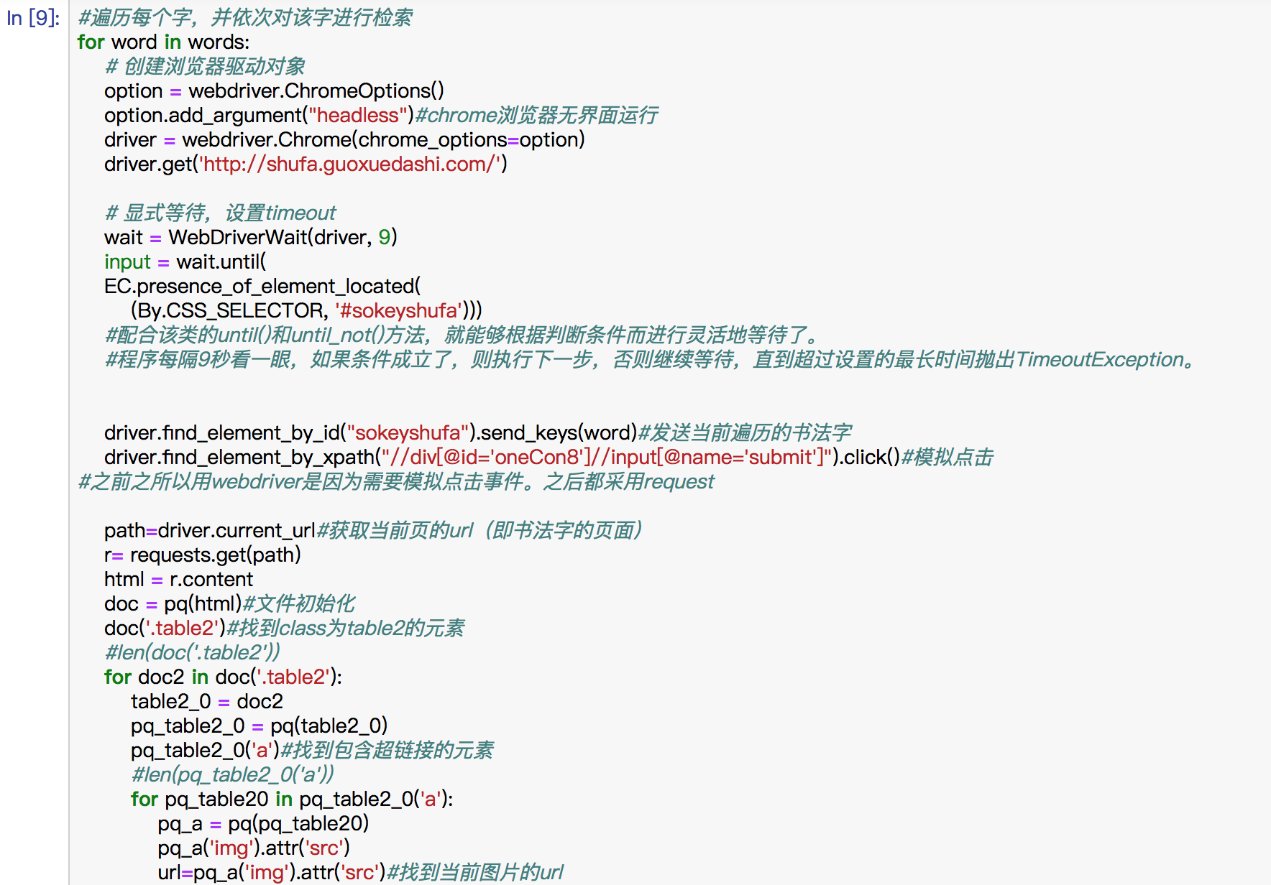
代码

Slide 13
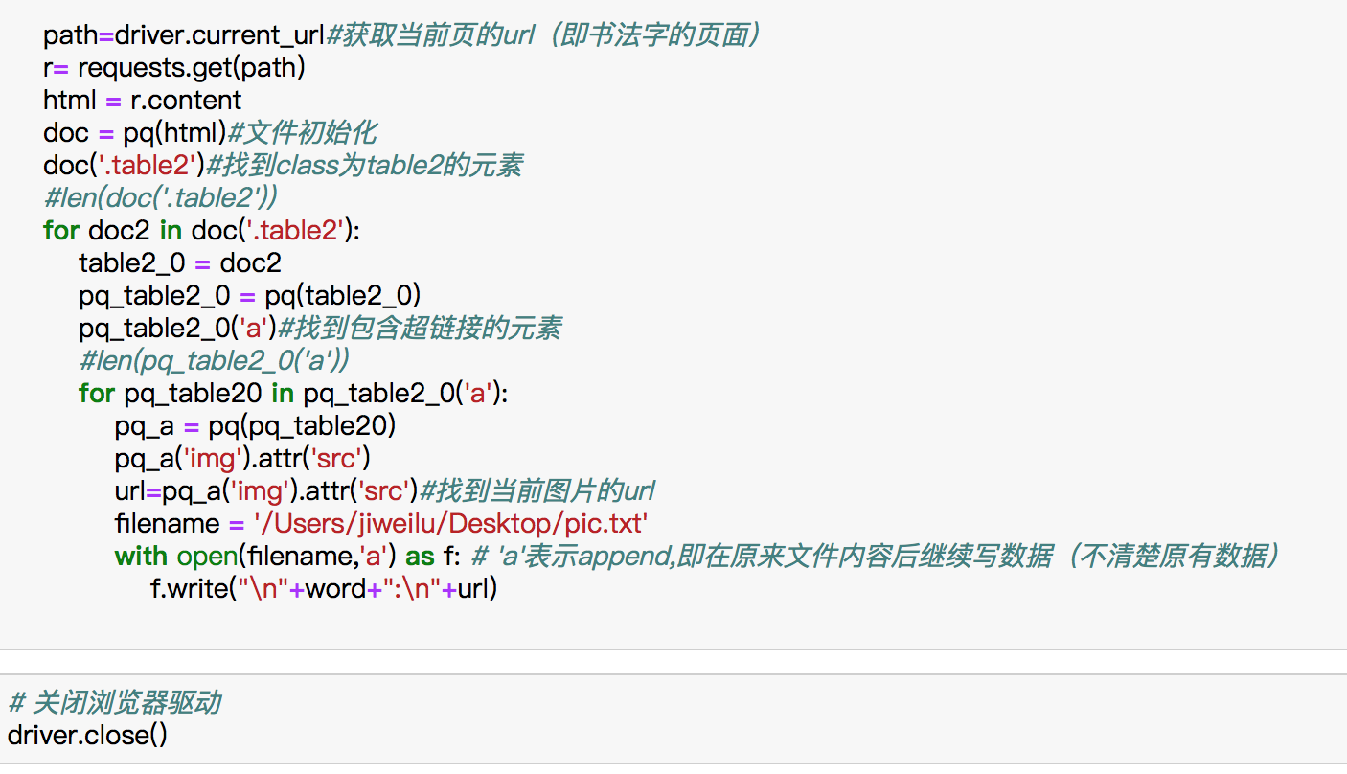
代码

Slide 14
03
诗词宝典成果展示
THREE

Slide 15
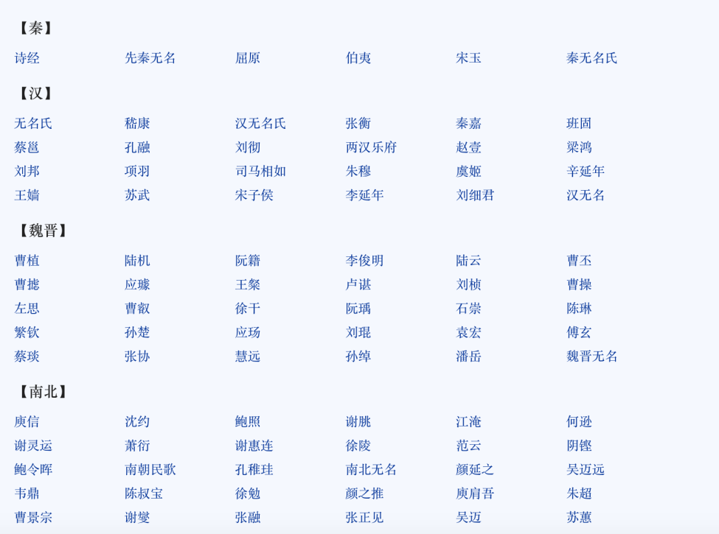
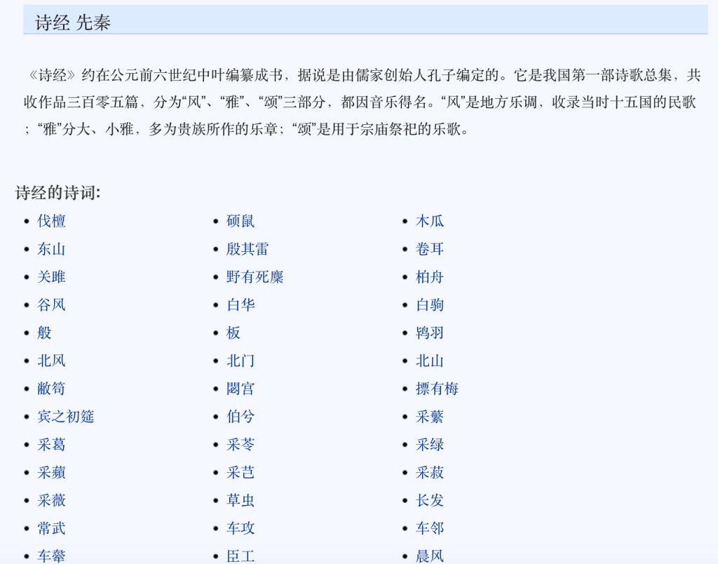
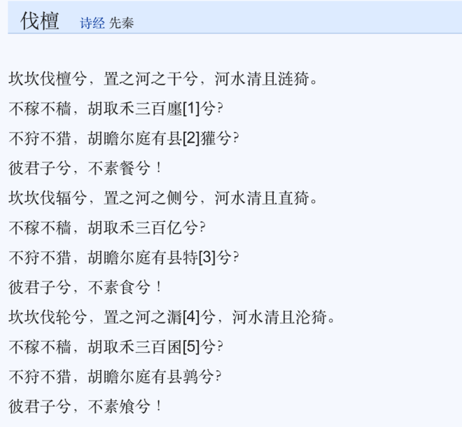
代码逻辑
找到当前元素的位置，共12个朝代，用循环语句，将该页面内容以：
朝代+类别的格式存入content.txt（目录）
将每个分类创建一个【朝代】分类名.txt（两百多个）
如（【秦】诗经. Txt）
进入第二层页面
将第二层分类页元素存储进：
（【秦】诗经. Txt），并用循环语句一次遍历当前分类的诗词。
进入第三层页面，将诗词具体内容存入【秦】诗经. Txt

Slide 16
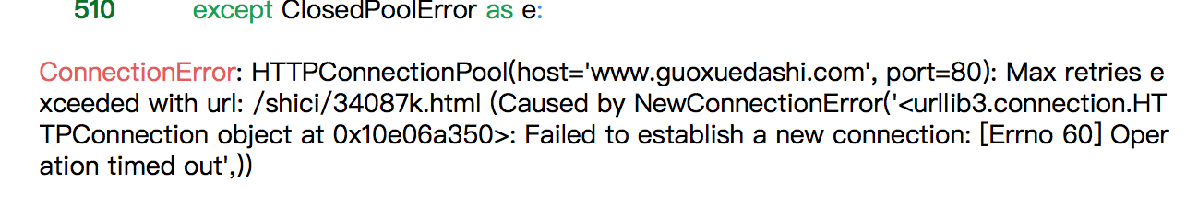
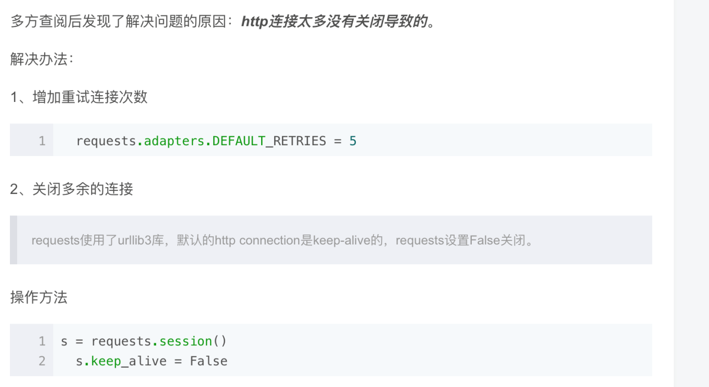
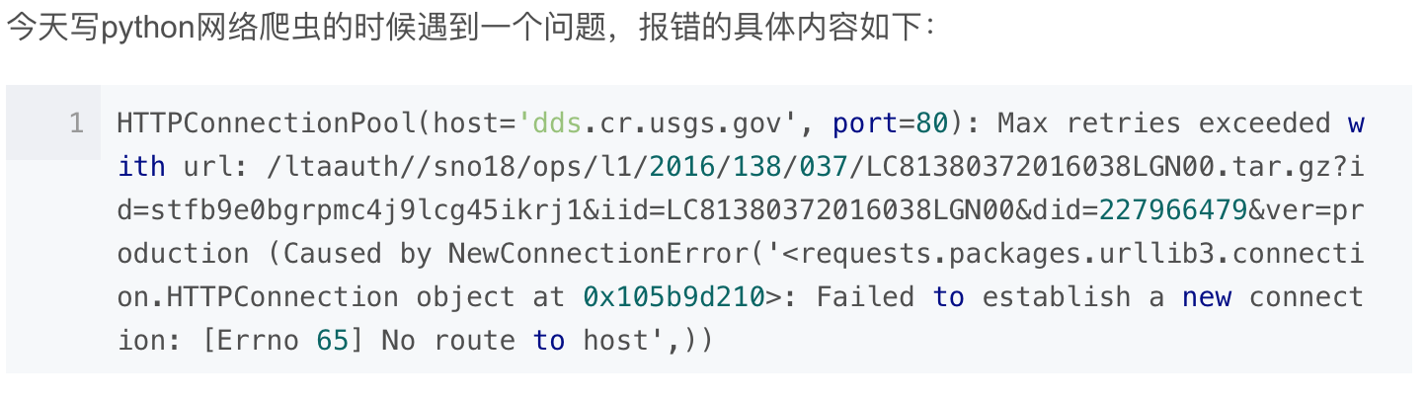
遇到的问题
？

Slide 17
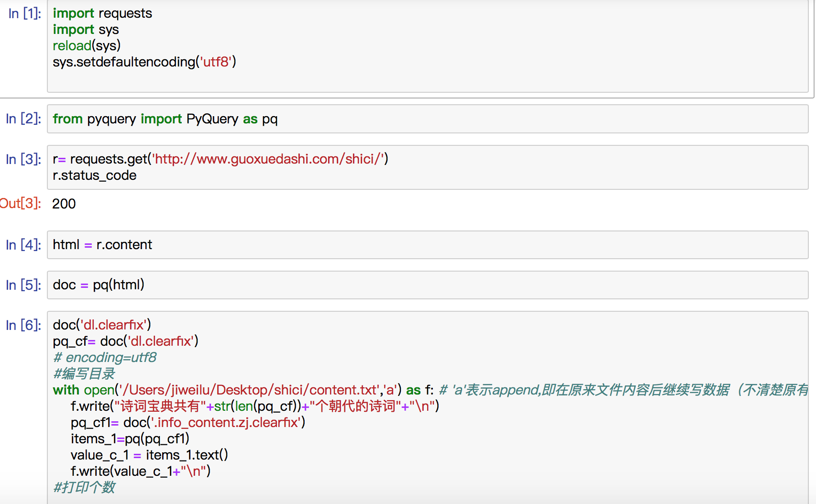
代码

Slide 18
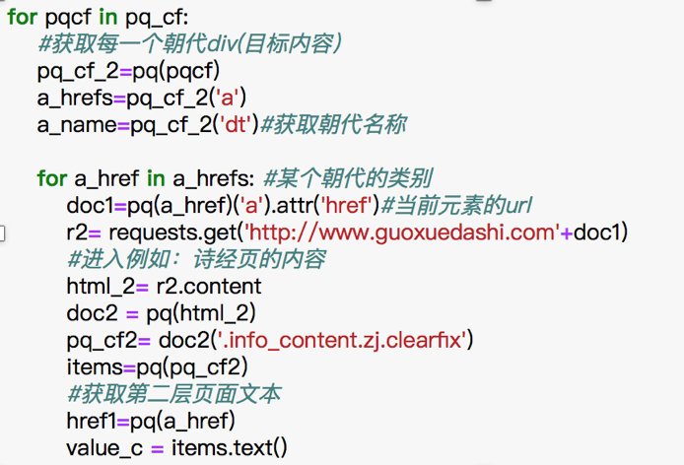
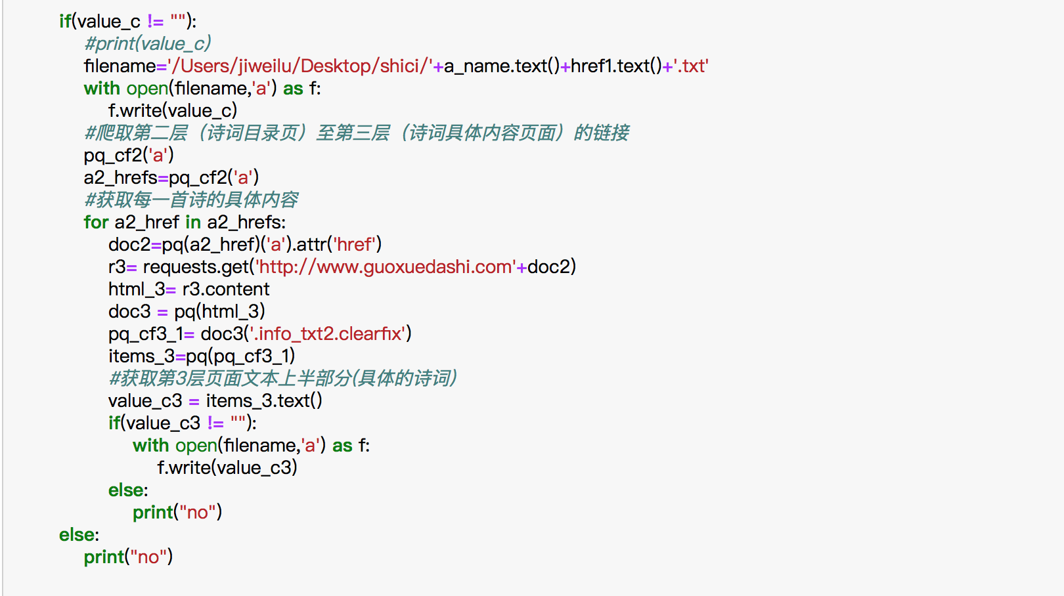
代码

